Slide 1
GridStudio
架构解析

Slide 2
产品理念
广义的终端
另一种实现应用Ｗｅｂ化的方式
可以将很多Ｐｙｔｈｏｎ应用云端化
可以定制界面成为一般的定制Ｗｅｂ应用
一个Ｗｅｂ端的数据处理工作台，但有不用针对多变的数据处理能力去做ＷＥｂ开发

Slide 3
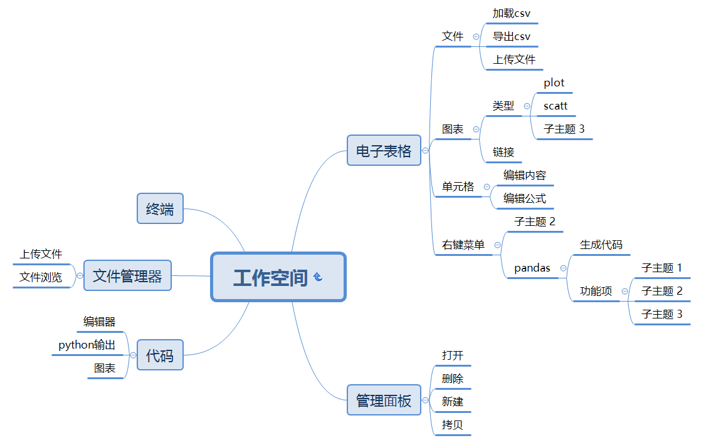
功能架构

Slide 4
技术架构
Go,TypeScript,bash
WebSocket
xTerm.js
client
TerminalServer
3430
node-pty
Express-ws
express
Grid
FileServer
Python CMD
NodeJS
Python Runtime
Web Server
main.go
Parse function
4430
sh runtime
(bash, vim and tmux)
http
Grid
http.client
Web Server
manager.go
Slqite3
8080
HTTP
Ubuntu + Docker
Chrome

Slide 5
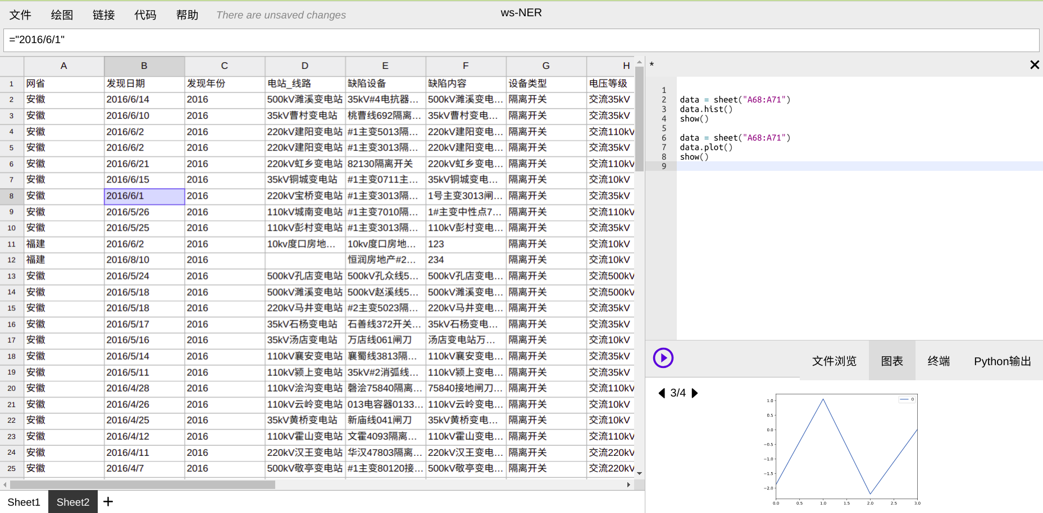
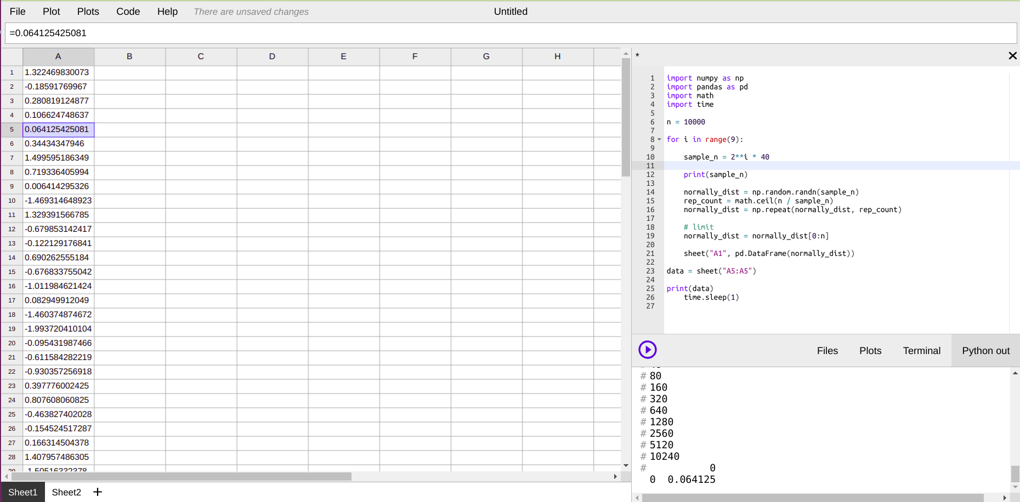
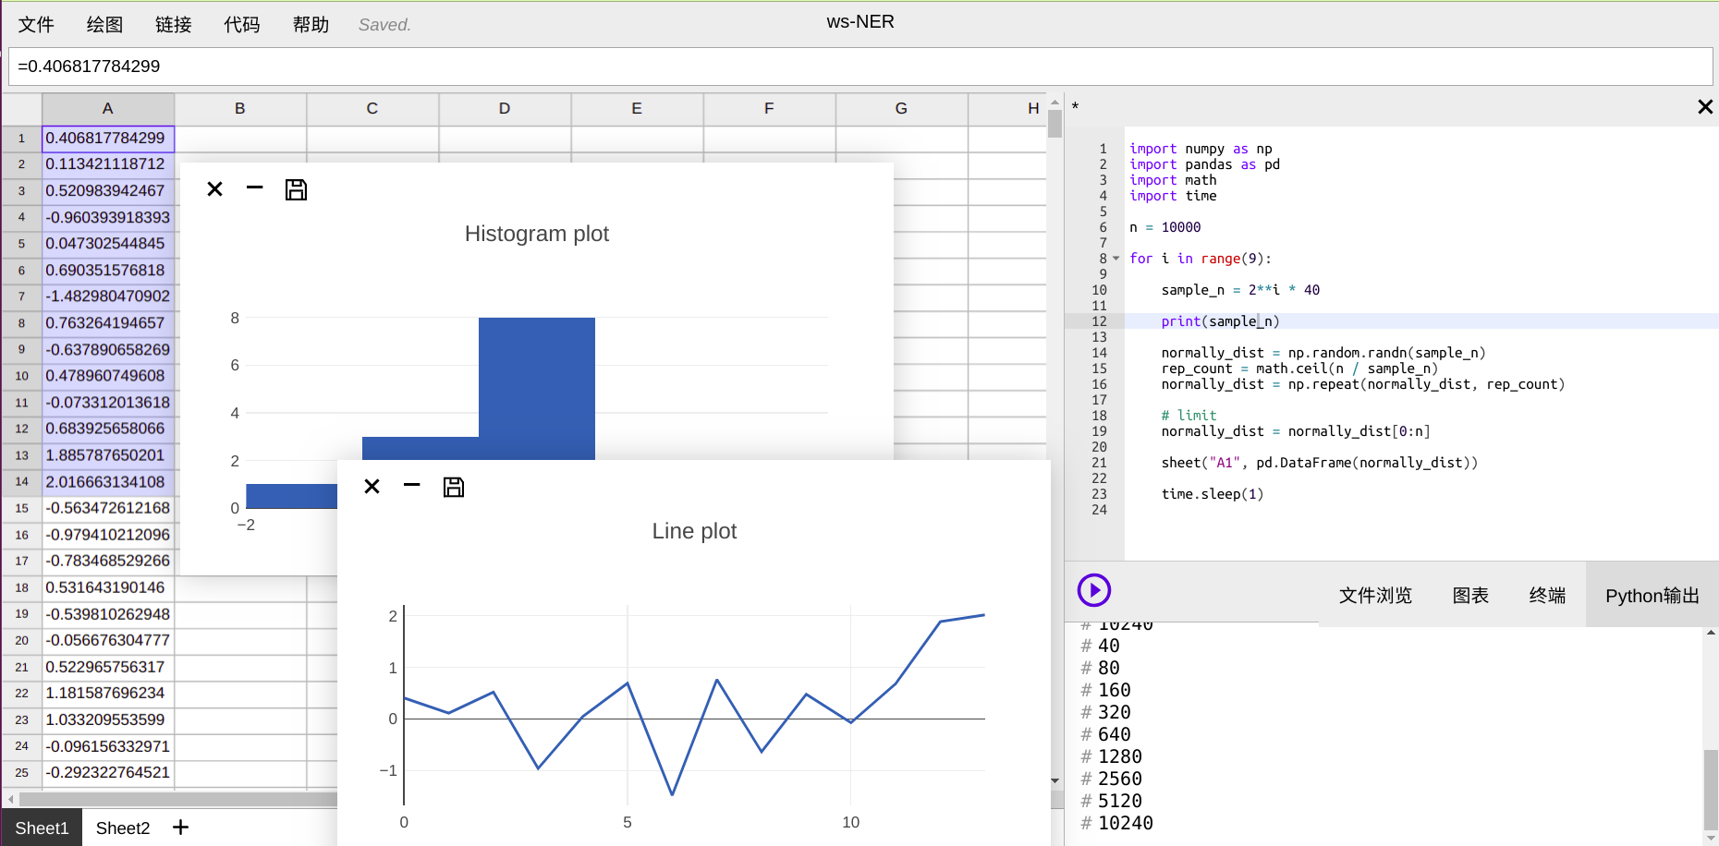
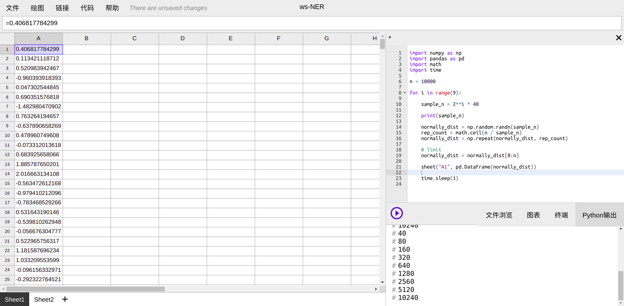
主界面

Slide 6
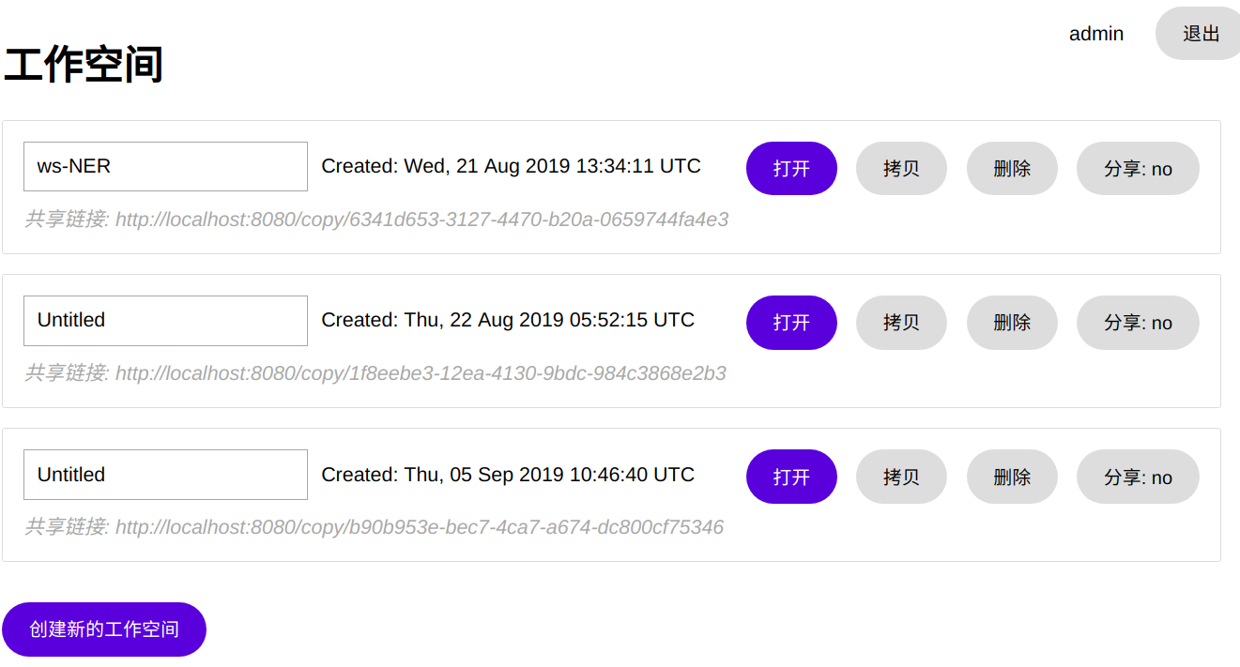
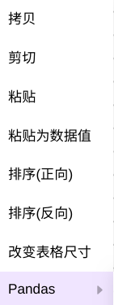
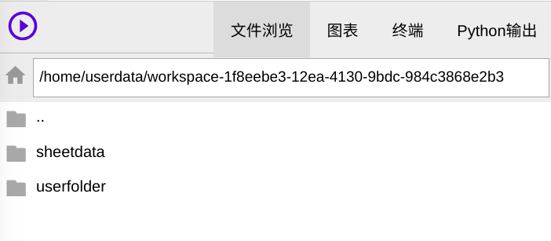
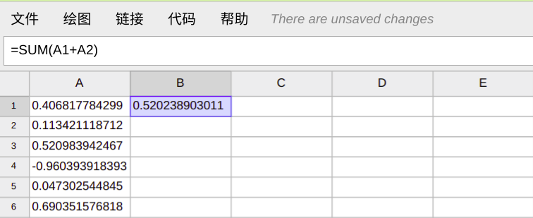
界面－其他

Slide 7
编译与运行初始化流程
destroy.sh
image
dockerfile
build.sh
run.sh
container
shutdown.sh
run-manager-proxy.sh
manager.go
GoCmd
NodeCmd

Slide 8
功能扩展点
主菜单
右键菜单
函数

Slide 9
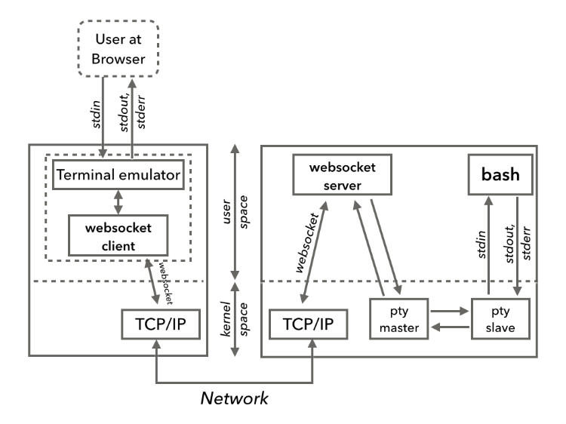
Xterm.js 技术原理

Slide 10
Python集成
Python是如何运行的
Python扩展
电子表格函数
右键菜单

